Slide 1

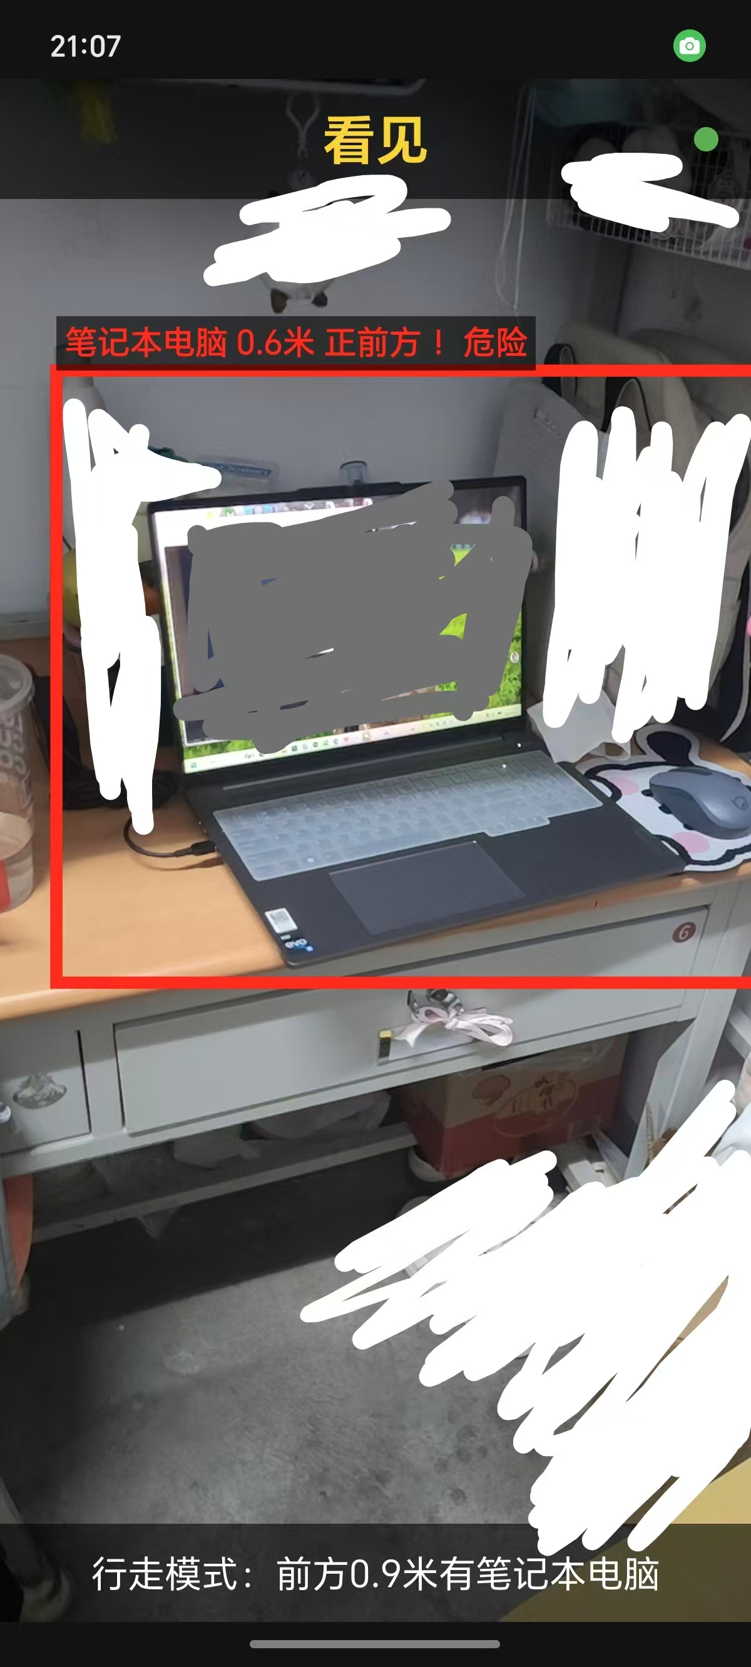
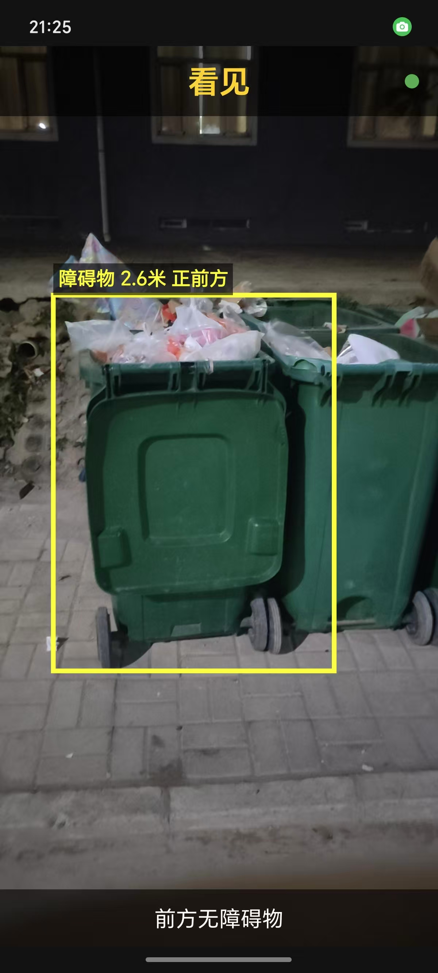
基于 EfficientDet 的视障环境感知辅助 App 的设计与实现
「看见」——视障步行障碍预警系统
姓名：张明星 学号：231101344 班级： 计算机科学与技术2303班

Slide 2
项目背景与需求
出行难
探测盲区
离线需求
盲道常被护栏、共享单车、台阶、交通锥占用，视障人士户外出行步步惊心
传统导盲杖只能探到地面附近，范围小、无法预知中远距离障碍
真实出行场景未必有网，识别必须离线可用、响应快、保护隐私
核心需求
实时识别前方障碍物，语音播报距离与方位，无网络也能用
一句话方案：手机摄像头 + AI 目标检测 + 语音播报，零额外硬件成本
2

Slide 3




系统总体设计
技术架构
双模式设计
CameraX 相机采集
离线检测
联网增强
实时取景
· 无网保底
· Qwen3-VL 多模态
EfficientDet-Lite 离线检测
· 保护隐私
· 识别护栏/交通锥
COCO 目标识别
· 响应快
· 网络自动切换
单目测距 + 方位判断
左前 / 正前 / 右前
技术栈
Kotlin · CameraX · TensorFlow Lite · 讯飞离线语音 · Android TTS · 多模态大模型 API
分级预警
0.5m 内「小心」
TTS 语音播报 + 字幕
语音优先交互
3

Slide 4
核心功能展示
实时检测预警
语音控制
距离 / 方位 / 分级提示；0.5 米内「小心」、2 米内「请绕行」；5 秒冷却防刷屏
说「找杯子 / 找椅子」自动寻物；支持「停止识别 / 退出」等命令
联网增强
无障碍设计
识别护栏、交通锥等离线模型不认识的障碍；断网自动降级为纯本地
语音 + 字幕双通道；锁竖屏；打开即用，无需精确触摸
4

Slide 5
总结与展望
已完成
创新点
• 实时目标检测、距离估算、语音控制
• 离线与联网自动切换，兼顾隐私与识别范围
• 离线 + 联网双模式，并完成真机实测
• 纯语音交互、零硬件成本，适合视障用户日常使用
不足与展望
• COCO 模型缺少树干、护栏杆、电动滑板车等类别 → 后续优化后处理或自训模型
• 可接入 GPS 导航，实现「导航 + 避障」一体化
5

